Slide 1

3-мавзу: Бозор кучлари таҳлили: талаб ва таклиф
MANAGERIAL ECONOMICS
БОШҚАРУВ ИҚТИСОДИЁТИ
и.ф.д., доц. Хошимов Э.А.

Slide 2

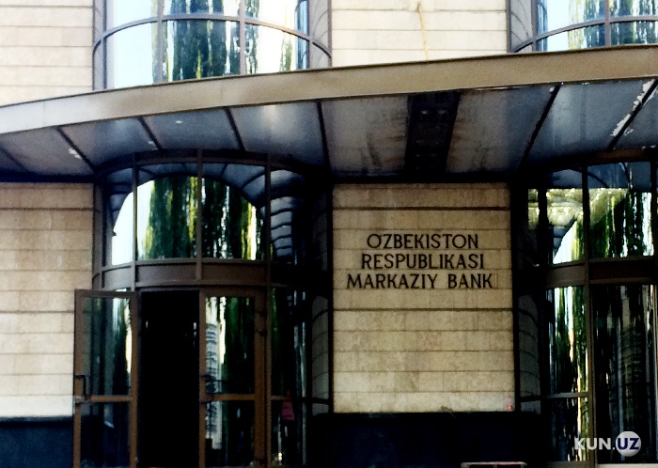
Талаб ва таклиф бизнес учун
қанчалик муҳим?
Иқтисодий таъсир: Марказий банк сиёсати мавжуд пул таклифини кўпайтирганда, истеъмолчилар реакция қилишади ва кўпроқ пул сарфлашади. Бу товарлар ва хизматларга талабнинг ортишига олиб келади. Кўтарилган талабни қондириш учун компаниялар мос равишда ишлаб чиқаришни кўпайтиради.
www.cbu.uz

Slide 3

Талаб ва таклиф бизнес учун
қанчалик муҳим?
Маҳаллий таъсир: Ҳар бир бизнес истеъмолчига ёки бошқа бизнесга товар таклиф қилади ёки хизмат кўрсатади. Товар ёки хизматнинг таклифи ва талаби бозордан олинадиган даромадга таъсир қилади. Масалан: Ёқилғи компаниялари таклиф чекланганлиги сабабли ёқилғи нархини оширганда, бу глобал ва маҳаллий корхоналарга таъсир қилади. Ёқилғи нархи ошганда, транспорт компаниялари операцион харажатларни кўпайтирдилар. Ушбу нархнинг бир қисми ўз мижозларига етказиб бериш харажатлари ёки баъзи ҳолатларда камроқ етказиб бериш шаклида берилади.
Манба: интернет

Slide 4

Талаб ва таклиф бизнес учун
қанчалик муҳим?
Таклиф рисклари: Менежер сифатида талаб ва таклиф мол етказиб берувчиларингизга қандай таъсир қилиши мумкинлигини тушуниш муҳимдир. Агар маҳсулотга ёки хизматга талаб камайса, сизга керакли хом-ашёларни тақдим этганлар молиявий етишмовчиликка дуч келиши мумкин. Ушбу манбалар ва материалларни йўқотиш сизнинг бизнесингизни истеъмолчилар эҳтиёжларини қондириш қобилиятини пасайтириши ёки бутунлай издан чиқариши мумкин, шу билан харидорлар зарур маҳсулотлар ёки хизматларни бошқа жойда излашга мажбур бўладилар. Бунинг олдини олиш учун сиз асосий мол етказиб берувчиларнинг ишончлилигини баҳолашингиз керак. Биринчидан, ҳар бир мол етказиб берувчининг фаолияти самарадорлигини кўриб чиқинг, бу ички самарадорлик, ўз вақтида етказиб бериш, мослашувчанлик ва имкониятларни ўз ичига олади. Кейинчалик, даромадлилик нуқтаи назаридан қаерда эканликларини кўриш учун уларнинг молиявий маълумотларини кўриб чиқинг. Ушбу маълумотни қўлингизда ушлаб туринг, юқоридаги соҳаларда энг яхши натижаларни кўрсатган мол етказиб берувчиларга эътиборингизни қаратинг.
Манба: интернет

Slide 5

Талаб ва таклиф бизнес учун
қанчалик муҳим?
Дефицит ва профицит: менежерлар мол етказиб берувчилардан буюртма беришлари керак бўлган бирликлар сонини тахмин қилиш учун таклиф ва талабни тушунишлари керак. Савдо кўрсаткичларини ўрганиш ва бозор тенденцияларини таҳлил қилиш орқали менежерлар ортиқча харажатларни олдини олиш учун зарур хом-ашё материалларини олишлари керак, чунки у нархни пасайтиради - аммо талабни қондириш учун етарли имкониятга эга.
Манба: интернет

Slide 6
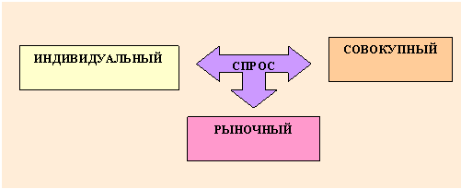
Талаб ва унинг турлари
Индивидуал
Ялпи
ТАЛАБ
Бозор
Шахсий (индивидуал) талаб - бу харидорнинг маълум бир маҳсулотга нисбатан пулда ифодаланган эҳтиёжидир.
Бозор талаби - бу индивидуал харидорларнинг умумий талабидир.
Ялпи ёки жамланган талаб - миллий даражада шаклланиб, барча иқтисодий субъектларнинг маълум нарх даражасида сотиб олишга тайёр бўлган товарлар ва хизматларнинг реал ҳажмини англатади.

Slide 7
Талаб қонуни. Талаб эгри чизиғи.
P
Товар нархи
P₂
P₁
Маҳсулотга бўлган талаб миқдори истеъмолчилар истаган ва маълум бир даврда маълум нархда сотиб олишлари мумкин бўлган миқдор.
Талаб қонуни шундан иборатки, муайян товарга бўлган талаб товар баҳосига тескари пропорционалдир.
B
B
A
D
Q₂ Q₁ Q
Талаб миқдори

Slide 8
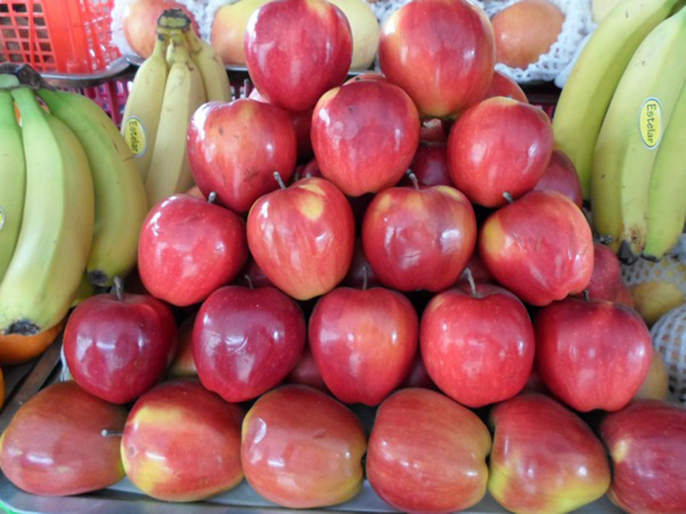
Талаб қонунини тушунтириш
Даромад эффекти: нарх ўзгарганда, харидорнинг реал даромадлари тескари йўналишда ўзгаради.
Даромад эффекти товарлар баҳоси ўзгарганда истеъмолчининг реал даромади ва унинг талаби қандай ўзгаришини кўрсатади. Мисол учун, олма нархи 20 000 дан 10 000 cўмгача (1 кг учун) тушганда, биз барча даромадимиз (2 000 000 сўм) билан 100 кг эмас балки 200 кг олма сотиб оламиз. Агар биз олма истеъмолини бир хил даражада (100 кг) сақламоқчи бўлсак, бўшатилган пулни қўшимча миқдорда бошқа товарлар сотиб олиш учун ишлатиш мумкин. Нархнинг пасайиши мазкур ҳолатда бизнинг реал даромадларимизни оширди ва талаб ҳажмини кенгайтириш имконини берди. Шундай қилиб, даромад эффекти шуни англатадики, истеъмолчи ҳар қандай муқобил маҳсулотларни сотиб олишдан воз кечмасдан, пастроқ нархда маълум бир товарни кўпроқ сотиб олиш имкониятига эга бўлади.
https://agro-olam.uz

Slide 9
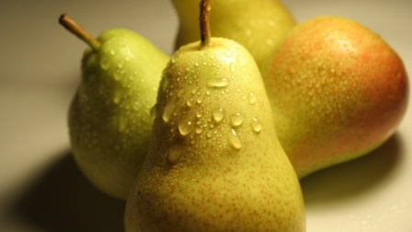
Талаб қонунини тушунтириш
Ўринбосарлик эффекти: товар нархи ўзгарганда, бошқа ўринбосар товарларга талаб худди шу йўналишда ўзгаради, тегишли товарга талаб эса тескари йўналишда ўзгаради.
Юқоридаги мисолда, олма нархи тушганда, биз нисбатан қиммат бўлган нок, банан истеъмолини арзонроқ олма сотиб олиш билан алмаштирамиз ва 100 эмас, балки 150 кг сотиб оламиз. Шундай қилиб, алмаштириш эффекти пастроқ нархда истеъмолчининг ўхшаш, нисбатан қимматроқ маҳсулот ўрнига арзонроқ маҳсулотни сотиб олишга рағбатлантирилишида ифодаланади. Истеъмолчи қиммат товарларни арзонга алмаштиришга мойил.
https://agro-olam.uz/nok/

Slide 10
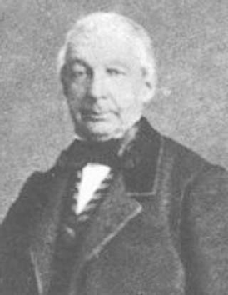

Талаб қонунини тушунтириш
Исталган товарнинг маржинал нафлилиги бу истеъмол қилинадиган товарнинг битта қўшимча бирлигидан келадиган қўшимча нафлилик миқдоридир.
Маржинал нафлиликнинг пасайиб бориши қонуни шундан иборатки, истеъмол қилинадиган товар миқдорининг кўпайиши билан, унинг маржинал нафлилиги камаяди.
https://ru.wikipedia.org
Герман Гейнрих Госсеннинг (1810-1859) биринчи қонуни эҳтиёжларни қондириш қонунидир. Унда айтилишича: ҳар қандай товарга бўлган эҳтиёж қондирилганда унинг қиймати пасаяди ёки товар миқдори ошгани сайин унинг нафлилиги камаяди.

Slide 11
Талабнинг нархсиз омиллари
харидорларнинг даромадлари
истеъмолчиларнинг диди
ўзаро боғлиқ товарларнинг нархи,
истеъмолчиларнинг кутилмалари (тахминлари)
харидорлар сони.

Slide 12
Талаб эгри чизиғининг силжиши
Р
Товар нархи
Р₁
A B
D′
D
Q₁ Q₂ Q
Талаб миқдори

Slide 13

Талаб омилларининг талаб эгри чизиғига таъсири
Омил | Ўзгариш | Эгри чизиқнинг силжиши( )
Даромад (нормал товар учун)
Ўринбосар товарлар нархи
Тўлдирувчи товарлар нархи
Нарх кутилмалари
Аҳоли сони

Slide 14
Талаб эгри чизиғи /Demand curve
Мусиқани юклаб олишга бўлган талаб эгри чизиғини чизинг/Draw a demand curve for music downloads.
Қуйидаги сценарийларнинг ҳар бирида эгри чизиқда нима содир бўлади/What happens to it in each of the following scenarios? Нега?/Why?
A. iPod нархи пасаймоқда/The price of iPods falls
B. Мусиқани юклаб олиш нархи пасаймоқда/The price of music downloads falls
C. CD-дисклар нархи пасаймоқда/The price of CDs falls

Slide 15
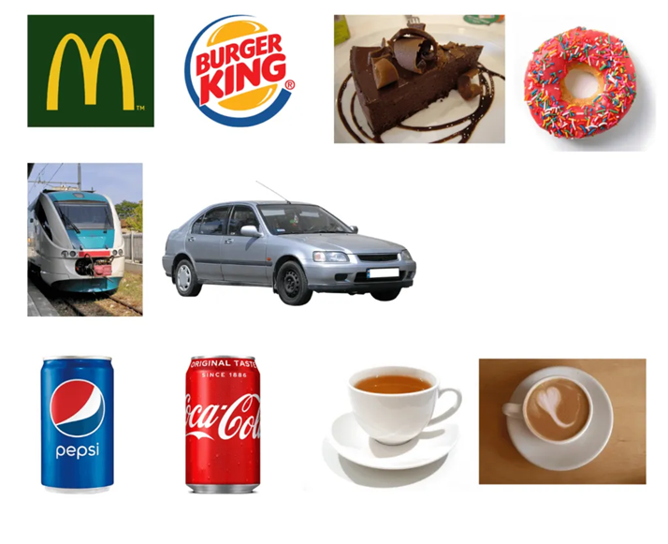
Ўринбосар ва тўлдирувчи товарлар
Бир-бирининг ўрнини босадиган товарлар: агар товарлар нархининг ошиши бошқа товарга талабнинг ошишига олиб келадиган бўлса, товарлар бир-бирига ўринбосар ҳисобланади.
Манба: интернет

Slide 16
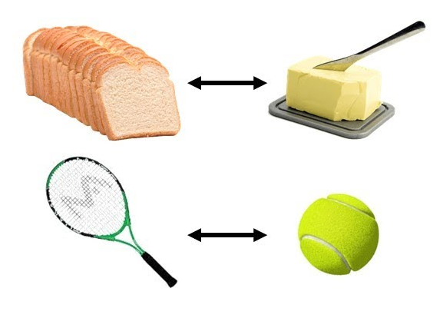
Ўринбосар ва тўлдирувчи товарлар
Бир-бирини тўлдирувчи товарлар: агар товарлар нархининг ошиши бошқа товарга талабнинг пасайишига олиб келадиган бўлса, товарлар бир-бирини тўлдирувчи ҳисобланади.
Манба: интернет

Slide 17
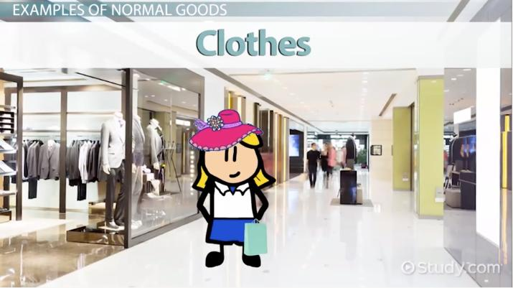
Нормал товарлар
Нормал (оддий) товарлар ёки зарурий товарлар даромадга мос равишда уларга талаб ортиб ёки камайиб бораётган маҳсулот ёки хизматлардир. Бу шуни англатадики, агар маълум бир минтақада ишчиларнинг иш ҳақи ошса, бундай товарларга талаб ортади.
Манба: интернет

Slide 18
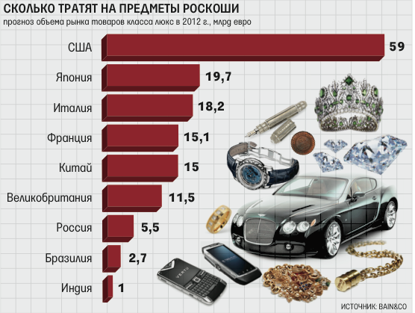
Ҳашаматли товарлар
Даромад ортиши билан талаб номутаносиб равишда ошиб борувчи товар. Бошқача айтганда, бу ҳолда талабнинг даромад бўйича эластиклиги бирдан ошади.
https://www.vedomosti.ru/library/articles/2012/10/18/skolko_tratyat_na_predmety_roskoshi

Slide 19
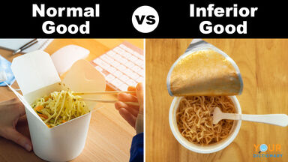
“Паст” товарлар (inferior good)
Баъзи ҳолларда даромаднинг ошиши айрим товарларга бўлган талабни камайтиради. Иқтисодчилар бундай товарни «паст» товар деб аташади. Болония автобус саёҳати, "умумий" жинси шимлар, кир совун кабилар паст товарларга мисол бўла олади. Даромад ошгани сайин, истеъмолчилар одатда ҳар бир нархда ушбу товарларни камроқ истеъмол қиладилар. Шуни таъкидлаш керакки, бундай товарларни пастроқ деб аташ билан биз уларнинг сифатсиз эканлигини англатмаймиз; биз бу атамани оддийгина истеъмолчилар даромадлари ошган пайтда камроқ сотиб оладиган ва даромадлари пасайганда кўпроқ сотиб оладиган маҳсулотларни аниқлаш учун ишлатамиз.
https://examples.yourdictionary.com/normal-vs-inferior-goods-how-theyre-different-similar

Slide 20
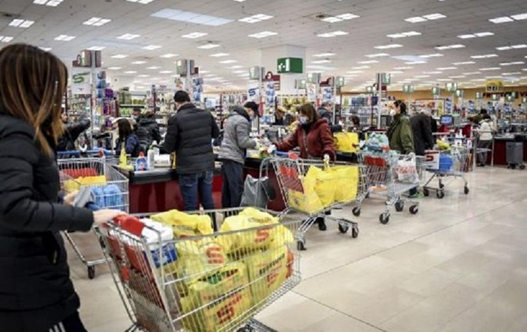
Парадокс: Гиффен эффекти
Гиффен эффекти иқтисодчи Роберт Гиффен шарафига номланган. 1840-йилларда Ирландияда ҳалокатли даражада картошка ҳосили ёмон бўлиб, у янги касалликка чалинган ва чириган. Табиийки, картошка нархи кўтарилди, бу талаб қонунига кўра ушбу маҳсулотга бўлган талабнинг пасайишига олиб келиши керак эди. Бироқ, Гиффен ирландлар аввалгидан ҳам кўпроқ картошка сотиб олишни бошлаганини пайқади.
Сабаби оддий бўлиб чиқди: ўша пайтда Ирландия учун картошка муқобили бўлмаган асосий маҳсулот эди. Шу сабабли, камбағаллар кўпроқ сабзавот ёки гўшт сотиб олиш ўрнига, картошкадан бошқа ҳамма нарсага харажатларни сезиларли даражада камайтирдилар.
https://korrespondent.net/city/kiev/4203103-karantyn-v-supermarketakh-kyeva-ocheredy
Гиффен эффекти учун шарт-шароитлар:
Девальвация
Инқироз
Уруш
Фавқулодда ҳолатлар ва катастрофалар
Ёмон ҳосил
Пандемия

Slide 21
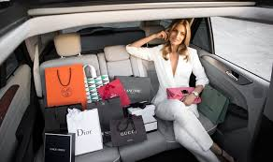
Парадокс: Веблен эффекти
Торстейн Веблен "кўзга ташланадиган (демонстратив) истеъмол" деб аталган китобнинг муаллифи. Муаллиф буни инсоннинг ҳар хил турдаги ҳашаматли товарларга эга бўлиш орқали ўз мавқеини ошириш зарурати билан изоҳлайди. Ўзига хос хусусият шундаки, бундай товарларнинг нархи умумий қабул қилинган нарх қонунларидан ташқарига чиқади.
Маълумки, нарх белгилаш талаб ва таклиф қонунларига асосланади, бунда товарларнинг юқори таннархи уларнинг талаб даражасини пасайтиради.
Бироқ, шу билан бирга, ушбу қонунлардан ташқарига чиқадиган бир қатор товарлар мавжуд. Улар ҳашаматли нарсалар сифатида таснифланади: ноёб винолар, эксклюзив автомобиллар, заргарлик буюмлари ёки ҳатто китоблар. Ўзига хослик шундаки, уларнинг юқори нархи уларга эгалик қилиш истагининг ошишига олиб келади. Аммо нарх бирдан тушиб қолса, харидорлар ҳам камроқ бўлади.
https://www.pinterest.ru/pin/625789310720929704/

Slide 22
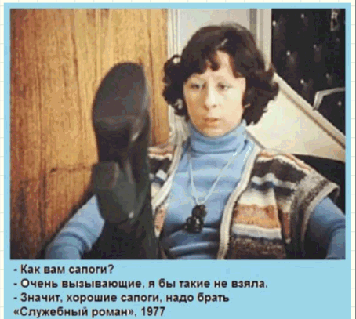
Парадокс: Сноб (қуруқ олифталар) эффекти
У бошқа истеъмолчилар томонидан талаб миқдорининг ўзгаришига жавобан бир истеъмолчи томонидан товарга бўлган талаб миқдорининг қарама-қарши йўналтирилган ўзгаришини акс эттиради.
Даромадлари юқори бўлган сноб бошқа паст даромадли одамлар сотиб олмайдиган нарсаларни сотиб олишга интилади.

Slide 23
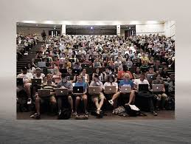
Парадокс: Тақлид эффекти
Кўпчиликка қўшилиш таъсири (тақлид эффекти) - бу маълум эътиқодларнинг машҳурлиги кўпроқ одамлар уларни қабул қилгани сайин ортиб боришида намоён бўладиган гуруҳ фикрлаш шаклидир.
Иқтисодиётда бу истеъмолчининг умумий қабул қилинган меъёрларга риоя қилган ҳолда, бошқалар сотиб оладиган бир хил маҳсулотни сотиб олиши билан боғлиқ бўлган истеъмол талабининг ошишини англатади. Шундай қилиб, субъект томонидан қабул қилинган қарор бошқа субъектларнинг фикрлари ва хатти-ҳаракатларига боғлиқ.
Манба: интернет

Slide 24
Таклиф қонуни. Таклиф эгри чизиғи.
Нарх
Р
P₂
P₁
Товар таклифи миқдори ишлаб чиқарувчилар (сотувчилар) истаган ва маълум вақт ичида маълум бир нархда ишлаб чиқариши (сотиши) мумкин бўлган миқдор.
Таклиф қонуни шундан иборатки, муайян товар таклифи миқдори товар баҳосига тўғридан-тўғри мутаносибдир.
S
В
А
Q₁ Q₂ Q
Таклиф миқдори

Slide 25
Таклифнинг нархсиз омиллари
ресурс нархлари
технология
ишлаб чиқариш қуввати
солиқлар ва субсидиялар
бошқа товарлар нархлари,
ишлаб чиқарувчиларнинг тахминлари (кутилмалари)
бозорда ишлаб чиқарувчилар ва сотувчилар сони.
Ноиқтисодий омиллар

Slide 26
Таклиф эгри чизиғининг силжиши
Р
Товар нархи
P₁
S′
S
А
В
Q₂ Q₁ Q
Таклиф миқдори

Slide 27
Таклиф омилларининг таклиф эгри чизиғига таъсири
Омил | Ўзгариш | Таклиф эгри чизиғининг силжиши ( )
Ресурс нархлари
Технология
Солиқлар
Ўринбосарлар товарлар нархи
Тўлдирувчи товарлар нархи
Корхоналар сони

Slide 28
Бозор мувозанати
Р
Р₁
P_{Е}
Р₂
S
Профицит
Е
D
Дефицит
Q₁ Q_{Е} Q₂ Q₃ Q

Slide 29
Нархнинг чекланиши ва бозор мувозанати
Нарх «шифти»/ A price ceiling
Нарх “шифти” туфайли истеъмолчилар ва ишлаб чиқарувчиларнинг бой берилган ютуқлари
Michael Baye, Jeff Prince, 2021

Slide 30
Нархнинг чекланиши ва бозор мувозанати
Нархнинг қуйидан чекланиши (нарх поли)/A price floor
Ортиқча таклифни харид қилиш учун харажатлар
Michael Baye, Jeff Prince, 2021

Slide 31
Фойдаланилган адабиётлар рўйхати
1. Michael Baye, Jeff Prince. Managerial Economics & Business Strategy 10th Edition. 2021. 576 p.
2. James Brickley, Clifford W. Smith, Jerold L. Zimmerman. Managerial Economics & Organizational Architecture, 7th Edition, 2020. 845 p.
3. Jeffrey M. Perloff, James A. Brander. Managerial economics and strategy. 2020. 720 p.

